Slide 1
Materi Tambahan Papan Data PKK
Tim IT DISKOMINFO OKU SELATAN

Slide 2
PAPAN DATA PKK
Data Umum PKK : Pendataan Anggota PKK dan Penduduk
Data Kegiatan PKK POKJA I : Pembinaan Karakter Keluarga
Data Kegiatan PKK POKJA II : Pendidikan dan Peningkatan Ekonomi Keluarga
Data Kegiatan PKK POKJA III : Penguatan Ketahanan Pangan
Data Kegiatam PKK POKJA IV : Kesehatan Keluarga dan Lingkungan
Tim IT DISKOMINFO OKU SELATAN

Slide 3
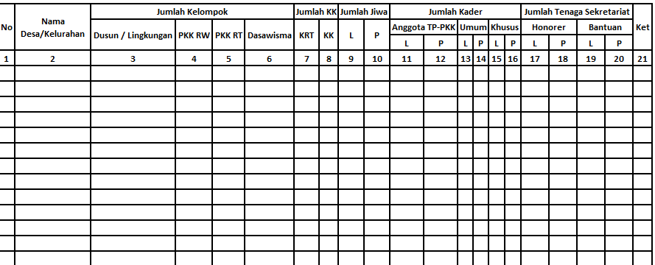
DATA UMUM PKK
Diisi nama-nama kelompok yang telah dibuat dan ditentukan dari kecamatan tersebut
Diisi nama Kepala Keluarga dan Kepala Rumah Tangga dalam satu nomor Kartu Keluarga
Diisi nama warga yang tinggal/berdomisili dan memiliki mata pencarian tetap di daerah itu serta tercatat secara sah berdasarkan peraturan yang berlaku
Data Kader dan Tenaga Sekretariat diisi oleh Sekretariat PKK Kecamatan

Slide 4
No. | Kata Kunci | Penjelasan
1. | Dusun/Lingkungan | Kelompok PKK Dusun/Lingkungan yang berada di setiap wilayah dusun/lingkungan
2. | Kelompok PKK RW | Kelompok PKK RW di wilayah RW
3. | Kelompok PKK RT | Kelompok PKK RT di wilayah RT
4. | Kelompok Dasawisma | Kelompok yang berada di lingkungan tempat tinggal penduduk dalam wilayah RT yang terdiri atas masing-masing 10-20 rumah yang saling bertetangga (disesuaikan dengan situasi dan kondisi setempat)
*kelompok-kelompok PKK dibentuk dengan keputusan Kepala Desa/Lurah selaku Ketua Pembina TP-PKK Desa/Kelurahan

Slide 5
No. | Kata Kunci | Penjelasan
1. | KRT | KRT adalah Kepala Rumah Tangga yang berkaitan dengan segala sesuatu mengenai pengelolaan kebutuhan rumah tangga yang bisa dilakukan oleh seserang yang dipercaya oleh keluarga tersebut walaupun bukan anggota keluarga, kepala rumah tangga juga bisa seorang istri. Hal-hal yang dikerjakan oleh KRT, diantaranya: Mengatur pengeluaran untuk listrik, telepon, sekolah, cicilan,dll.. Menentukan segala sesuatu hal kebutuhan mana yang diprioritaskan untuk dibeli/ditunda. Membuat anggaran dan alokasi kebutuhan rumah tangga secara umum, anggaran untuk anak-anak, dan anggaran untuk suaminya.
2. | KK | KK adalah kepala keluarga adalah suami/ayah. Jika ayah/suami sudah tidak ada/meninggal dunia, maka kepala keluarga diganti oleh ibu

Slide 6
No. | Kata Kunci | Penjelasan
1. | Anggota TP-PKK | Sebagai anggota tim pergerak PKK otomatis menjadi kader umum, sehingga di kolom kader umum tidak perlu didata lagi
2. | Kader Umum | Mereka yang telah dilatih atau belum dilatih tetapi memahami serta melaksanakan 10 program pokok PKK, yang mau dan mampu memberikan penyuluhan dan menggerakkan masyarakat untuk melaksanakan kegiatan yang diperlukan. Kader umum belum tentu juga menjadi anggota tim pergerak PKK
3. | Kader Khusus | Kader umum yang telah mendapatkan tambahan pengetahuan dan keterampilan tertentu antara lain pelatihan-pelatihan. Pada papan data pendataan kader khusus dicantumkan dalam kolom dan POKJA masing-masing
4. | Tenaga Sekretariat | Warga/kader yang bekerja di bagian sekretariat PKK baik honorer maupun bantuan
*Kader-kader PKK dibentuk dengan keputusan Kepala Desa/Lurah selaku Ketua Pembina TP-PKK Desa/Kelurahan

Slide 7
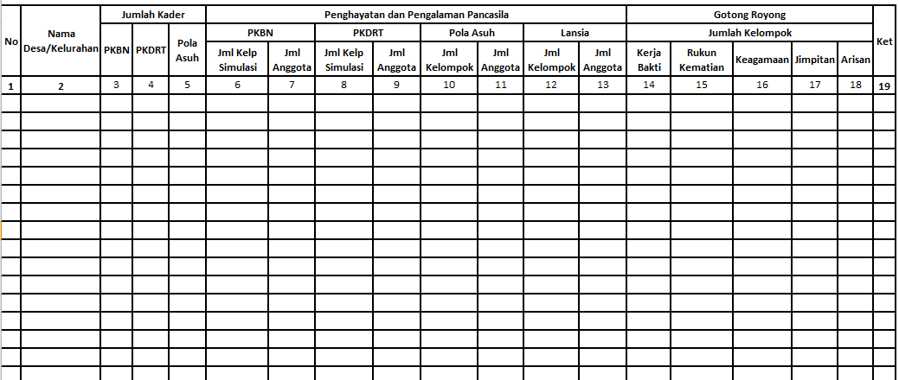
DATA KEGIATAN PKK POKJA I
Diisi nama staff/pegawai yang telah dipilih dan masuk dalam PKBN/PKDRT/Pola Asuh
Diisi nama kelompok/anggota yang mengelola dan masuk sebagai bagian dari penghayatan dan pengalaman pancasila
Diisi nama kelompok yang masuk dalam kerja bakti, rukun kematian, keagamaan, jimpitan, dan arisan

Slide 8
No. | Kata Kunci | Penjelasan
1. | PKBN | Pembinaan Kesadaran Bela Negara
2. | PKDRT | Kader Pencegahan Kekerasan dalam Rumah Tangga
3. | Pola Asuh | Kader Pola Asuh Anak dan Remaja
4. | Lansia | Seseorang yang telah berusia lebih dari 65 tahun

Slide 9
No. | Kata Kunci | Penjelasan
1. | Kerja Bakti | Mengerjakan suatu pekerjaan secara bersama-sama dengan beberapa orang dan dengan suatu tujuan yang sama
2. | Rukun Kematian (RuKem) | Lembaga sosial yang dibentuk oleh pengurus RT yang bertugas untuk menghimpun dana dari swadaya masyarakat untuk membantu dalam penyelenggaaan pemakaman bagi masyarakat muslim
3. | Keagamaan | Pengurus/kelompok yang bertugas dalam bidang keagamaan disuatu wilayah
4. | Jimpitan | Kelompok/pengurus yang bertugas untuk pengumpulan sesuatu (berupa uang atau beras) yang dilakukan dari rumah ke rumah yang dilakukan warga seikhlasnya. Dana ini akan digunakan untuk kegiatan sosial
5. | Arisan | Kelompok/pengurus yang bertugas untuk mengumpulkan uang secara teratur pada tiap-tiap periode pada sekelompok orang

Slide 10
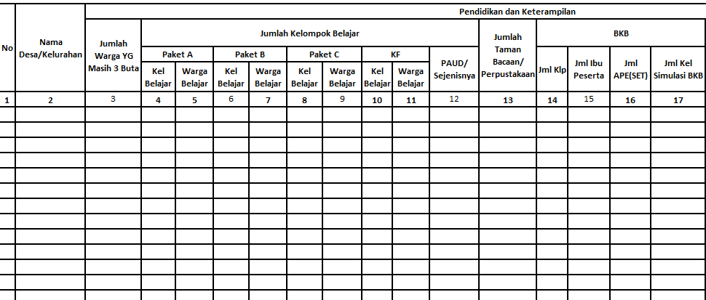
DATA KEGIATAN PKK POKJA II
Diisi nama warga yang buta aksara, buta bahasa indonesia, dan buta pendidikan dasar
Diisi nama kelompok belajar yang mengikuti jalur pendidikan non-formal
Diisi nama kelompok/anggota yang termasuk dalam Bina Keluarga Balita yang untuk meningkatkan pengetahuan dan kesadaran ibu serta anggota keluarga dalam tumbuh kembangnya balita

Slide 11
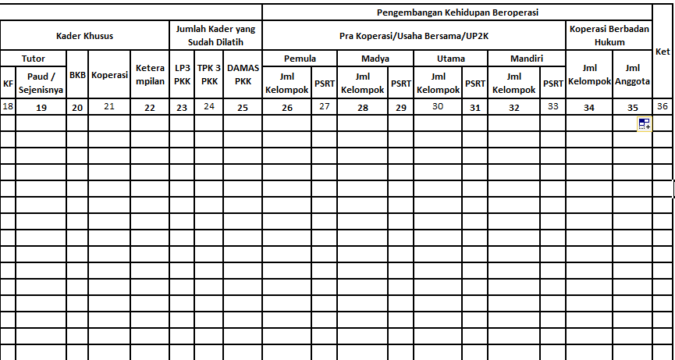
DATA KEGIATAN PKK POKJA II
Diisi nama staff/pegawai yang telah mendapatkan tambahan pengetahuan dan keterampilan
Diisi nama staf/pegawai yang memiliki pengetahuan dan pengalaman dalam melakukan program PKK
Usaha peningkatan pendapatan keluarga, baik perorangan maupun kelompok yang bersumber dari swadaya masyarakat, pemerintah, luar negeri, swasta/sumber lain yang sah dan tidak mengikat
Sebuah koperasi yang telah sah dan legal berdiri sebagai sebuah koperasi yang tercatat di notaris dan disahkan oleh kementerian koperasi

Slide 12
No. | Kata Kunci | Penjelasan
1. | Kelompok Belajar | Paket A : Dapat mengikuti ujian kesetaraan SD Paket B : Dapat mengikuti ujian kesetaraan SLTP Paket C : Dapat mengikuti ujian kesetaraan SMU/SMK/MA KF (Keaksaraan Fungsional) : Program pemberatasan buta huruf dengan pendekatan KF. Sasaran usia 15-44 tahun
2. | Kelompok Belajar (Kejar) | Jalur pendidikan non-formal yang difasilitasi oleh pemerintahan untuk siswa yang belajarnya tidak melalui jalur sekolah
3. | Warga Belajar | Istilah bagi peserta didik yang mengikuti jalur pendidikan non-formal, misalnya: warga belajar pendidikan paket A,B,C,KF
4. | KP (Keamanan Pangan Desa) | Agar masyarakat mampu melindungi diri dari obat dan makanan berisiko terhadap kesehatan dengan BBPOM
5. | PAUD/Sejenisnya dan Tamaan Bacaan Perpustakaan adalah | Institut/kelompok/lembaga dalam suatu wilayah tertentu

Slide 13
No. | Kata Kunci | Penjelasan
1. | LP3 PKK | Latihan Pengelolaan Program dan Penyuluhan Pemberdayaan dan Kesejahteraan Keluarga
2. | TPK3 PKK | Pelatihan Tim Pergerak PKK dan kelompok-kelompok pemberdayaan PKK
3. | Damas PKK | Pembimbingan pemberdayaan masyarakat
No. | Kata Kunci | Penjelasan
1. | Kelompok UP2K Pemula | Kepengurusan kelompok belum lengkap Administrasi belum lengkap Produksi barang/jasa masih seadanya sederhana, baik aspek kualitas maupun kemasan Jangkauan pemasaran masih di seputar lingkungan domisili kelompok Kelompok UP2K yang baru dibentuk Skor Klasifikasi nilai pengembangannya 50-600

Slide 14
2. | Kelompok UP2K Madya | Kepengurusan lengkap, akan tetapi tidak ada pembagian tugas yang jelas Administrasi lengkap Akutansi dan keuangan lengkap Produk/ jasa sudah bagus, baik dari aspek kualitas maupun kemasan Jangkauan pemasaran sudah meluas sampai keluar lingkungan domisili kelompok Skor klasifikasi nilai pengembangannya 601-700
3. | Kelompok UP2K Utama | Kepengurusan lengkap dan data pembagian tugas yang jelas Administrasi lengkap Akutansi dan kuangan lengkap Produksi barang/jasa mengalami peningkatan, baik dari aspek kualitas, kuantitas maupun kemasan Jangkauan pemasaran barang khususnya semakin meluas dan sudah meluas sampai ke swalayan Sudah bermitra usaha dengan pihak lain Ada legalitas usaha, minimal ijin domisili dan ijin usaha Produksi barang dan pelayanan jasa telah dilakukan secara kontiyu Mulai merintis badan hukum Skor klasifikasi nilai pengembangannya 701-1200

Slide 15
No. | Kata Kunci | Penjelasan
4. | Kelompok UP2K Mandiri | Kelompok lengkap dan ada pembagian tugas yang jelas Administrasi lengkap Pembukaan akutansi dan kuangan lengkap Sudah melakukan transaksi melalui jasa Bank Produksi barang/jasa semakin berkualitas dan berkembangan kuantitasnya Proses produksi sudah menggunakan alat teknologi tepat guna Pemasaran semakin meluas Teknik pemasaran sudah menggunakan mesia Sudah bermitra usaha dengan pihak lain Legalitas usaha lengkap (ijin domisili, ijin usaha, amdal, dll)

Slide 16
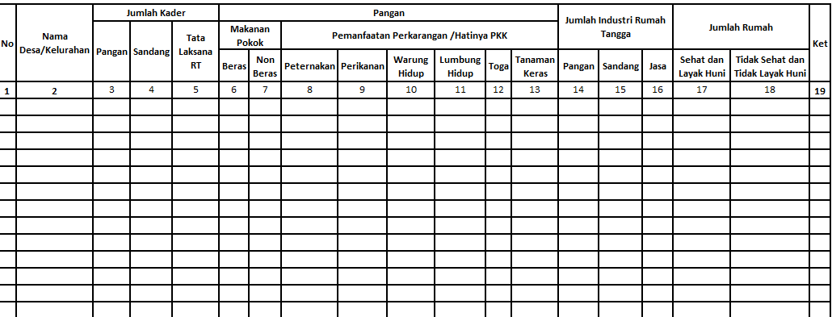
DATA KEGIATAN PKK POKJA III
Diisi nama staff/pegawai yang telah dipilih sesuai peraturan yang ada
Diisi data-data pangan keluarga dalam satu nomor kartu keluarga
Diisi data kegiatan industri rumah tangga yang tenaga kerjanya berasal dari anggota keluarga dan dilakukan di rumah
Diisi data kondisi rumah yang dihuni anggota keluarga dalam satu nomor kartu keluarga

Slide 17
No. | Kata Kunci | Penjelasan
1. | Pangan | Segala sesuatu yang berasal dari sumber hayati dan air, baik yang diolah maupun tidak diolah. Misalnya: beras, gandum, segala macam buah, ikan, air segar, dan sebagainya. Dan pangan olahan tertentu dan pangan siap saji
2. | Sandang | Pakaian yg diperlukan oleh manusia sebagai makluk berbudaya
3. | Tata Laksana Rumah Tangga | Proses pengolaan yang memberikan petunjuk tentang cara pengendalian dan penyelesaian segala macam pekerjaan rumah tangga
4. | Jasa | Aktivitas ekonomi yang melibatkan sejumlah interaksi dengan konsumen/dengan barang-barang milik, tetapi tidak menghasilkan transfer kepemilikan

Slide 18
No. | Kata Kunci | Penjelasan
1. | Toga | Tanaman Obat Keluarga
2. | Warung Hidup | Tanaman yang ditanam pada lahan perkarangan yang bermanfaat untuk memenuhi kebutuhan dapur seperti sayuran, bumbu, dan buah-buahan
3. | Lumbung Hidup | Lahan perkarangan yang ditanami dengan jenis tanaman yang banyak mengandung karbohidrat. Misalnya: Talas, Ubi Jalur, Ubi Kayu, Jagung, dan lainnya
4. | Tanaman Keras | Istilah pertanian yang diberikan pada suatu kelompok tanaman perkebunan yang bersifat tahunan (>= 20 tahun)

Slide 19
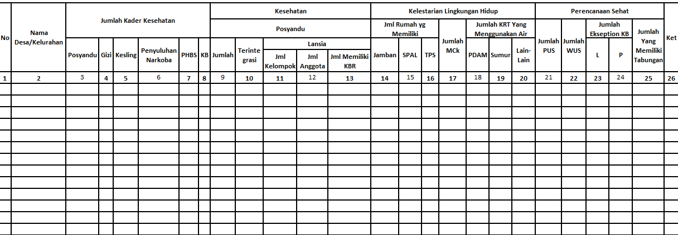
DATA KEGIATAN PKK POKJA IV
Diisi nama staff/pegawai yang telah dipilih sesuai peraturan yang ada
Diisi data-data posyandu dan Posyandu Lansia
Diisi data kondisi rumah yang dihuni anggota keluarga dalam satu nomor kartu keluarga
Diisi data kondisi anggota keluarga dalam satu rumah / dalam satu nomor kartu keluarga

Slide 20
No. | Kata Kunci | Penjelasan
1. | Pusat Pelayanan Teradu (Posyandu) | Kegiatan yang dilaksanakan oleh, dari, dan untuk masyarakat yang bertujuan untuk meningkatkan derajat kesehatan masyarakat ibu dan anak
2. | Gizi | Kegiatan yang dilaksanakan oleh, dari, dan untuk masyarakat yang bertujuan untuk mengurangi masalah kekurangan gizi pada balita, anak, dan anggota keluarga lainnya
3. | Kesehatan Lingkungan (Kesling) | Cabang ilmu kesehatan masyarakat yang berkaitan dengan semua aspek dari alam dan lingkungan yang dapat mempengaruhi kesehatan manusia
4. | Perilaku Hidup Bersih dan Sehat (PHBS) | Upaya untuk memberikan pengalaman belajar / menciptakan suatu kondisi bagi perorangan, keluarga, kelompok, dan masyarakat mengenali dan mengatasi masalah sendiri, dalam tatanan rumah tangga dan cara hidup sehat)
5. | Keluarga Berencana (KB) | Upaya peningkatan kepedulian dan peran serta masyarakat melalui pendewasaan usia perkawinan (PUP). Pengatur kelahiran, pembinaan ketahanan keluarga, peningkatan kesejahteraan keluarga kecil, bahagia, dan sejahtera

Slide 21
No. | Kata Kunci | Penjelasan
1. | Pasangan Usia Subur (PUS) | Pasangan usia subur yang berkisar pada usia 20-45 tahun
2. | Wanita Usia Subur (WUS) | Wanita yang berkisar pada umur 20-45 tahun yang keadaan organ reproduksinya berfungsi dengan baik. Pada wanita usia subur ini berlangsung lebih cepat dari pada pria
3. | Ekseption KB | Anggota masyarakat yang mengikuti gerakan KB dengan melaksanakan penggunaan alat kontrasepsi
4. | Tabungan | Penyimpanan untuk masa mendatang dan tabungan dalam PKK bukan hanya berupa uang tapi usaha atau aset yang dapat digunakan untuk menjaga kesetabilan keluarga dalam jangka panjang

Slide 22

Thank You !
DISKOMINFO OKU SELATAN

